Slide 1
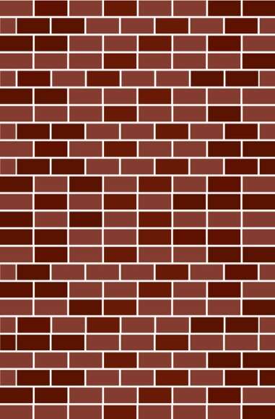
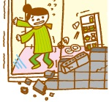
ブロック塀等の除去・改修を補助します！
令和７年度版
ブロック塀は、見かけはしっかりしていても、安全性に欠けるものがたくさんあり、大地震によって倒壊する可能性があります。ブロック塀が倒れると、人が下敷きになり死傷したり、避難路が塞がれて避難行動や消火活動の妨げになったりすることが考えられます。ブロック塀の除去・改修をご検討ください。
明和町では、道路沿いのブロック塀の除去（改修）に対して、一部補助金が出ます！
◆補助の対象要件
① 避難路に面し、地震時に倒壊・転倒の恐れがある、高さ50cmを超えるブロック塀等 を除去・改修する場合
①のうち、明和町津波避難計画に規定する津波避難困難地域内に存在するブロック塀等を除去・改修する場合
ブロック塀の合計１００㎡以上を、所有者の承諾を得て、自治会がまとめて除去しようとする場合
※コンクリート造、レンガ造、石造の組積造のもの
※
◆補助対象費用と補助金額
◎補助対象費用
○既設のブロック塀等の除去のみを行う場合（上記対象要件①、②、③の場合）
避難路に面するブロック塀のすべてを除去するか、高さを50㎝以下に減じる事業に
かかる費用。
○既設のブロック塀等を除去し、新たな塀等を設ける場合
避難路に面するブロック塀のすべてを除去する事業及び新たな塀・フェンス等（ブロック
塀は高さ50㎝以下に限る）を設ける事業の内、除去部分にかかる費用。
※ただし、既設のブロック塀等の高さを減じた後、その既設の塀上に新たな塀、フェンス
等を設ける場合は、除去も含めて全て対象外
◎補助金額
対象要件①の場合：上記補助対象費用の１／２(上限：除去1㎡あたり1万円)
対象要件②の場合：上記補助対象費用の１／２(上限：除去1㎡あたり1.2万円)
対象要件③の場合：上記補助対象費用の１／２(上限：除去1㎡あたり1.2万円または1.4万円)
(ただし、実費の１／２と比べて金額の低い方を上限とします。)
◆その他
必ず、着手する前に申請してください。補助金の交付決定前に着
手した場合は交付 を受けることができません。
制度を利用できるのは、１敷地１回のみです。
◆申請期間
令和８年２月２７日（金）まで
※他にも要件があります。詳しくは下記までお問い合わせください。
※補助件数には限りがあります。 お早めにお問い合わせください。
連絡先：〒５１５－０３３２ 明和町大字馬之上９４５番地
明和町役場 生活環境課 ＴＥＬ：５２－７１１７ ＦＡＸ：５２－７１３７

